Slide 1
Interpret jazyka IFJ16
Tým 90, varianta b/1/II
Autoři: Jan Kotas (xkotas07)
Pavel Šiška (xsiska12)
Michal Szekeres (xszeke01)
Dominik Tran (xtrand00)
Notes:
Pozdrav + představení týmu
Naše varianta
- Tabulka s rozptýlenými položkami
- Boyer mooruv alg.
- Quicksort

Slide 2
Obsah
lexikální analyzátor
syntaktický a sémantický analyzátor
interpret
tabulka s rozptýlenými položkami
BMA a Quicksort
práce v týmu
Notes:
V obhajobě/prezentaci budeme mluvit o LA, SA, SEMA, Interpretu, BMA a quicksortu. Dále také řekneme pár slov o naší týmové spolupráci.

Slide 3
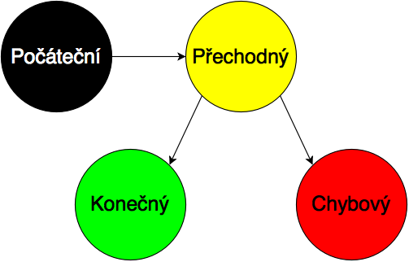
Lexikální analyzátor
Vstup: zdrojový kód
Výstup: token
Konečný automat:
Notes:
Vstupem lexikálního analyzátoru je vstupní soubor (obsahující kód v požadovaném jazyce). LA funguje na bázi konečného automatu, kde se postupně načítají znaky do doby, než je dosaženo koncového stavu, popřípadě chybového stavu.
Výstupem LA je token, který obsahuje potřebné informace o daném lexému.
LA je volán SA, který po něm žádá token.
V projektu jsme LA implementovali pomocí konstrukce switch, kde se při každém načteném znaku změní stav podle aktuální konfigurace.

Slide 4
Syntaktický a sémantický analyzátor
rekurzivní sestup
LL gramatika
dvouprůchodová analýza
precedenční analýza
derivační strom
logický nebo přiřazovací výraz
řízeno precedenční tabulkou
Notes:
Syntaktický analyzátor je implementován pomocí rekurzivního sestupu a pravidel LL gramatiky. Využili jsme dvouprůchodové analýzy, kde jsme v prvním průchodu naplnili TS třídami, funkcemi a globálními proměnnými. Při druhém průchodu naplníme lokální tabulky symbolů u funkcí, provádíme syntaktickou, sémantickou kontrolu a generování tří-adresných instrukcí. Pokud SA narazí na výraz, zavolá precedenční analyzátor. Pomocí derivačního stromu zjišťujeme, zda se jedná o platnou konstrukci výrazu a během toho také provádíme typovou kontrolu. Precedenční analyzátor také pozná, zda se jedná o logický výraz nebo výraz přiřazení.

Slide 5
Interpret
vstup: tří-adresné instrukce
instrukční páska
kontrola běhových chyb
Notes:
Pokud proběhnou všechny analýzy úspěšně, je zavolán interpret, který kód interpretuje. Interpretace se provádí pomocí tří-adresných instrukcí, které jsou uložené na instrukční pásce. Instrukční páska je implementovaná pomocí oboustranně vázaného seznamu. Interpret kontroluje návratové typy funkcí, inicializaci proměnných a provádí samotný běh programu. Nejdříve se inicializují globální proměnné a následně interpret pokračuje ve funkci Main.run(). V případě volání funkce se přeskočí na instrukční pásku dané funkce, ve které se provedou instrukce a následně se vrátí zpět za volání funkce, kde se zkontroluje návratový typ.

Slide 6
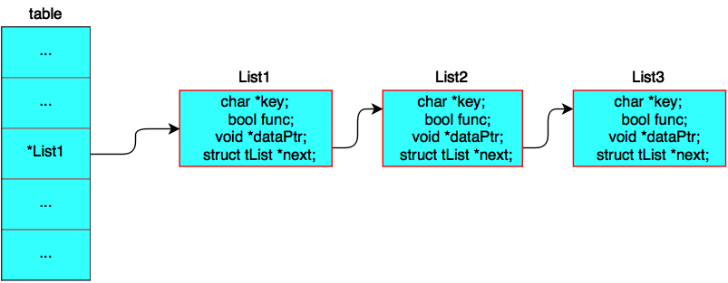
Tabulka s rozptýlenými položkami
Implementovaná pomocí seznamu
Explicitní zřetězení
Notes:
Tabulky symbolů jsme měli za úkol vytvořit pomocí tabulek s rozptýlenými položkami, ve které byly jednotlivé položky implementovány pomocí jednosměrně vázaného seznamu. K hashování byl použit řetězec znaků, který sloužil jako klíč. Pomocí tohoto klíče jsme pak vyhledávali v tabulkách. Explicitní zřetězení znamená, že každá položka obsahuje odkaz na následovníka (lineární seznam).

Slide 7
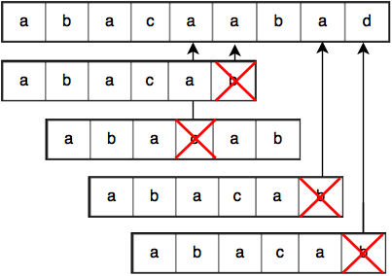
Boyer Mooreův algoritmus
vyhledávání podřetězce v řetězci
rychlejší nalezení podřetězce
implementován rekurzivně
tzv. bad character rule
Notes:
Algoritmus BML slouží k rychlému nalezení podřetězce v řetězci. Při implementaci jsme využili pouze první heuristiku (tzv. bad character rule), protože tento algoritmus je jednoduší. Nejdříve předpočítáme, o kolik znaků se máme posunout v případě neshody (počítáme pro každý znak v podřetězci). Následně procházíme textem a porovnáváme jej se vzorkem zprava doleva (od posledního znaku).
Chování BMA závisí na kardinalitě abecedy (kardinalita = mohutnost = počet prvků množiny. AJ abeceda má 26 písmen tedy kardinalitu 26) a na opakování podřetězců ve vzorku(toto platí spíše pro 2. heuristiku kterou jste nedělali – ta počítá skoky na základě řetězců, ne písmen jako 1. h.). Empirické studie s hovorovým jazykem ukázaly, že pro délku vzorku m>5 provádí algoritmus přibližně 0.24 až 0.3 porovnání z počtu znaků v prohledávaném textu. Jinými slovy, porovnává asi jednu čtvrtinu až jednu třetinu znaků prohledávaného textu. BMA patří k velmi efektivním algoritmům pro vyhledávání podřetězců v řetězcích

Slide 8
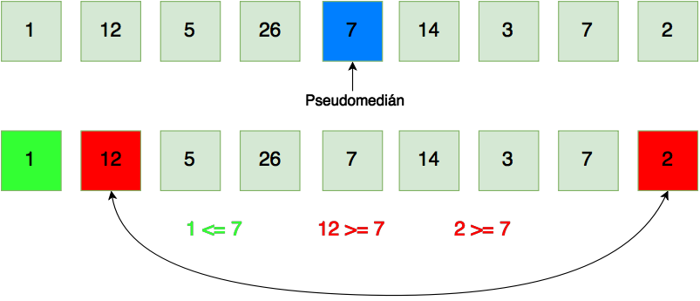
Quicksort
Rychlý řadící algoritmus
Mechanismus rozdělení
Pseudomedián = dělící hodnota
Implementován rekurzivně
Notes:
!!! Asymptotická časová složitost je linearitmická (průměrná čas. Složitost je 17*n*lg2(n) !!! Quicksort je nestabilní(nezachová relativní pořadí prvků se stejným klíčem) a nepracuje přirozeně (přirozený algoritmus = čas na seřazení již seřazeného pole(od min po max) < čas na seřazení neuspořádaného pole < čas na seřazení již seřazeného pole, ale OPAČNĚ(od max po min) !!! Dalším algoritmem, který jsme měli implementovat byl quicksort. Je to jeden z nejrychlejších řadících algoritmů. Jeho rychlost je ovlivněna volbou pseudomedián. Implementovali jsme ho následovně: nejprve se vybere pseudomedián což je hodnota nacházející se uprostřed neseřazeného pole. Následně porovnáváme prvky zleva s pseudomediánem. Pokud je nalezen prvek, který je větší nebo roven pseudomediánu, přejdeme na konec pole a zprava porovnáváme prvky s pseudomediánem do doby, dokud jsou prvky větší nebo rovny. Pokud je i v pravém intervalu nalezen prvek menší nebo rovný pseudomediánu, vymění se nalezený prvek z levé části pole s prvkem s pravé části pole. Rekurzivně opakujeme do doby, dokud nezbudou pouze 2 prvky.

Slide 9
Práce v týmu
Plánování
Komunikace (Facebook, Skype)
Týdenní schůze
Zápisy
Plán na další týden
GitHub
Párové programování
Notes:
Na začátku projektu jsme se snažili vše dobře naplánovat, abychom se vyhnuli zbytečným problémům v průběhu vývoje. Proto jsme svolali úvodní schůzku, na které jsme si vyjasnili důležité milníky našeho vývoje. Dohodli jsme se na rozdělení práce, na týmové komunikaci a také jsme si ujasnili, jaké nástroje budeme při vývoji používat. Za server pro náš repozitář jsme si zvolili GitHub, kde jsme ukládali, jak zdrojové kódy, tak i návrhy a testy.
Jako metodiku vývoje pro náš projekt jsme nejprve zvolili agilní SCRUM. Ovšem tato metodika narazila v případě plánování a odhadů časové náročnosti. Proto jsme nakonec přistoupili k extrémnímu programování. Zejména jsme využívali tzv. párové programování, kde jeden člověk píše kód a druhý jej kontroluje. Užitečné to bylo hlavně v pozdních fázích vývoje, když jsme program ladili.

Slide 10
Děkujeme za pozornost
Notes:
To je vše. Děkujeme za pozornost.

